Slide 1
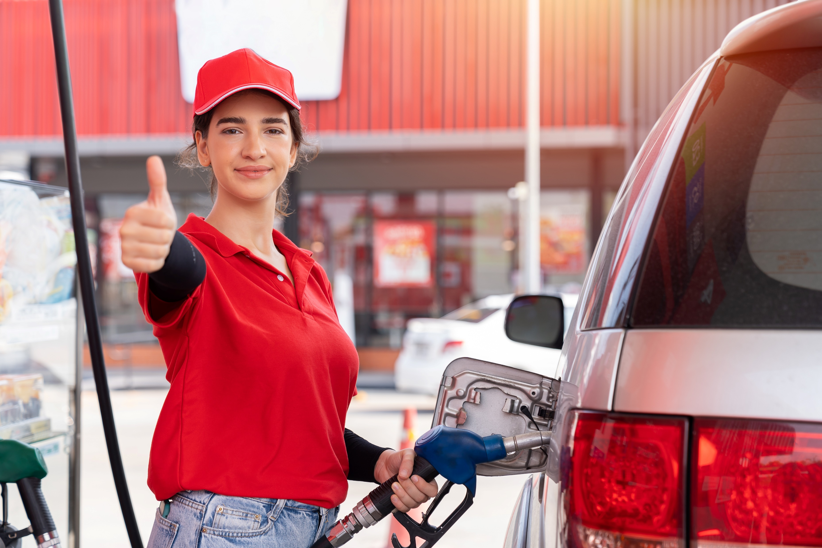
LMC BLOCKCHAIN
GRUPO 6

Slide 2





JP
MARCUS
MICHELE
MARCELO
ELISA
Notes:
18 refinarias (2022) - https://www.poder360.com.br/energia/producao-de-combustiveis-volta-a-crescer-depois-da-pandemia
360 usinas de etanol (2023) - https://unica.com.br/noticias/missao-conhece-producao-de-etanol-no-brasil
140 distribuidores (gasolina C) (2022) - https://www.gov.br/anp/pt-br/centrais-de-conteudo/publicacoes/anuario-estatistico/anuario-estatistico-2023 - tabela 3.6
43.266 postos (2022) - https://www.gov.br/anp/pt-br/centrais-de-conteudo/publicacoes/anuario-estatistico/anuario-estatistico-2023 - tabela 3.17
115.116.532 veículos (Dez 22) - https://www.gov.br/transportes/pt-br/assuntos/transito/conteudo-Senatran/frota-de-veiculos-2022

Slide 3

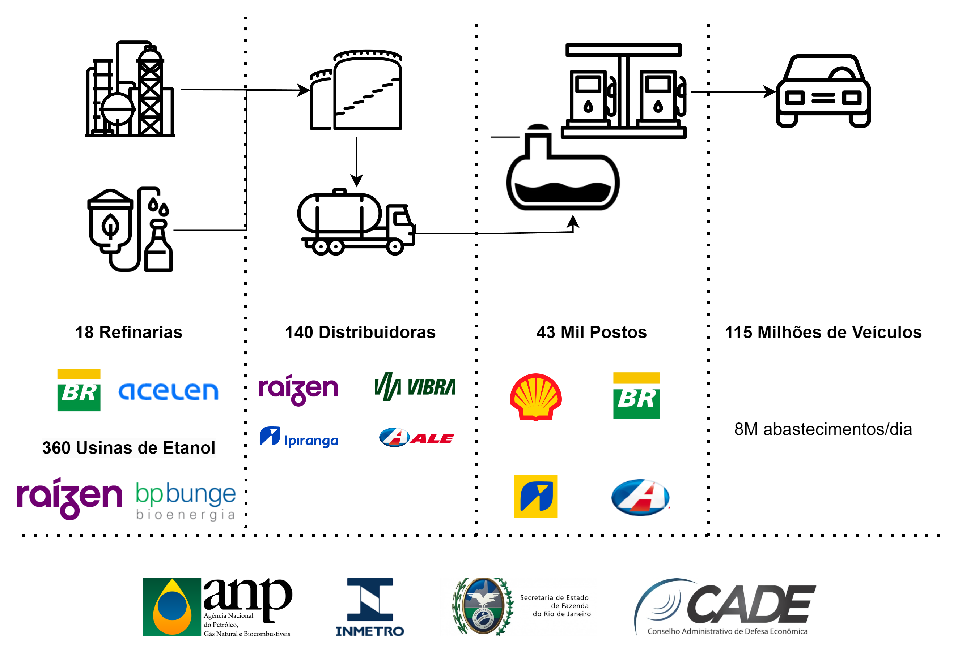

FLUXO DE PRODUTOS
ABASTECIMENTO - VAREJO - REGULADORES
Notes:
18 refinarias (2022) - https://www.poder360.com.br/energia/producao-de-combustiveis-volta-a-crescer-depois-da-pandemia
360 usinas de etanol (2023) - https://unica.com.br/noticias/missao-conhece-producao-de-etanol-no-brasil
140 distribuidores (gasolina C) (2022) - https://www.gov.br/anp/pt-br/centrais-de-conteudo/publicacoes/anuario-estatistico/anuario-estatistico-2023 - tabela 3.6
43.266 postos (2022) - https://www.gov.br/anp/pt-br/centrais-de-conteudo/publicacoes/anuario-estatistico/anuario-estatistico-2023 - tabela 3.17
115.116.532 veículos (Dez 22) - https://www.gov.br/transportes/pt-br/assuntos/transito/conteudo-Senatran/frota-de-veiculos-2022

Slide 4
FLUXO DE PRODUTOS
ABASTECIMENTO - VAREJO - REGULADORES
Do Poço ao Posto – Dados de Estoque
Livro de Movimentação de Combustíveis
Notes:
18 refinarias (2022) - https://www.poder360.com.br/energia/producao-de-combustiveis-volta-a-crescer-depois-da-pandemia
360 usinas de etanol (2023) - https://unica.com.br/noticias/missao-conhece-producao-de-etanol-no-brasil
140 distribuidores (gasolina C) (2022) - https://www.gov.br/anp/pt-br/centrais-de-conteudo/publicacoes/anuario-estatistico/anuario-estatistico-2023 - tabela 3.6
43.266 postos (2022) - https://www.gov.br/anp/pt-br/centrais-de-conteudo/publicacoes/anuario-estatistico/anuario-estatistico-2023 - tabela 3.17
115.116.532 veículos (Dez 22) - https://www.gov.br/transportes/pt-br/assuntos/transito/conteudo-Senatran/frota-de-veiculos-2022

Slide 5
LMC
COMO FUNCIONA
Guarda de 6 meses (ANP)
7
6
Guarda de 5 anos (SEFAZ)
Atualização diária
8
Informações Gerais
COMPRA (ENTRADA) DE COMBUSTÍVEL
Apresentado à fiscalização ANP ou SEFAZ quando notificado
5
1
Obrigação de cada posto revendedor
VENDA (SAÍDA) DE COMBUSTÍVEL, POR BICO
DADOS
4
2
ESTOQUE POR TANQUE
Opcionalmente digital (desde Out/22) – sistema do posto
Fiscalizado pela ANP e SEFAZ
3
Normalmente manuscrito em livro físico

Slide 6
LMC
CARACTERÍSTICAS
O QUE É
HABILITADOR
ACESSO
TAMANHO
PRIVACIDADE
Guarda de dados (compra, venda, estoque) diários imutáveis, em uma base de dados única
Regra de envio não é alterada constantemente
Acesso deve ser garantido por no mínimo 5 anos
43 mil participantes (postos revendedores) previamente conhecidos
Dados não devem ser acessadas publicamente, porém são de interesse de alguns agentes além da ANP

Slide 7
LMC BLOCKCHAIN
PROPOSTA DE SOLUÇÃO
Blockchain Privada Permissionada
Instituída pela ANP
Consenso por PoA

Slide 8
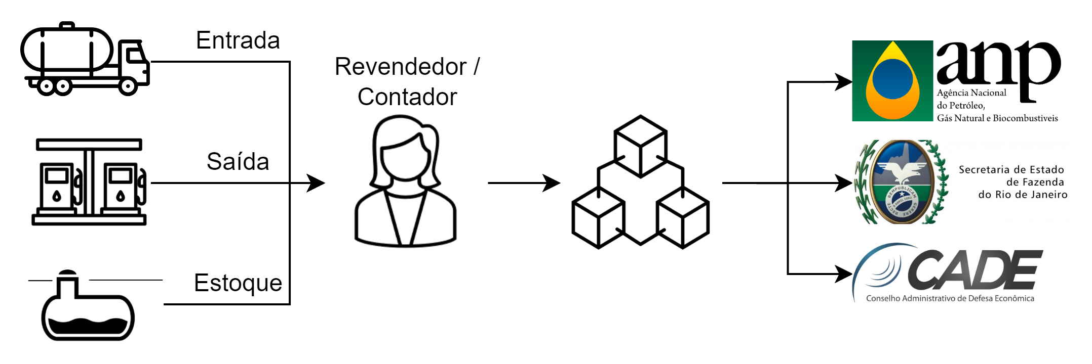
LMC BLOCKCHAIN
COMO FUNCIONA?

Slide 9
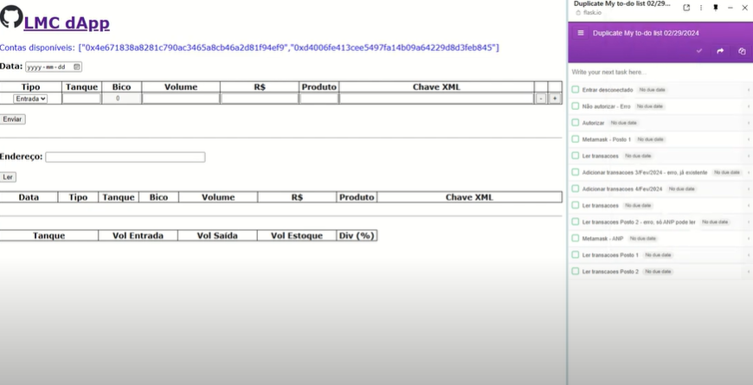
DEMO

Slide 10

OBRIGADO!

Slide 11

LMC NA BLOCKCHAIN
FASE 02
RTM 227/22: desde 2023, bombas possuem transdutores de volume com certificado digital ICP, para comunicação com a CPU da bomba e possível validação por fiscal INMETRO/IPEM. (*) Cada bico poderia servir como um Oráculo, registrando diretamente na Blockchain o volume vendido.
ANP realiza coleta e divulgação de preços de venda semanal dos postos de combustível através de pesquisa “no mundo real” com empresa terceirizada
Coleta de preço de todos os postos em real time, dispensando a pesquisa.
Informação relevante para análise do CADE em relação a concorrência desleal
Divulgação ao público poderia ter delay, para não afetar concorência

Slide 12
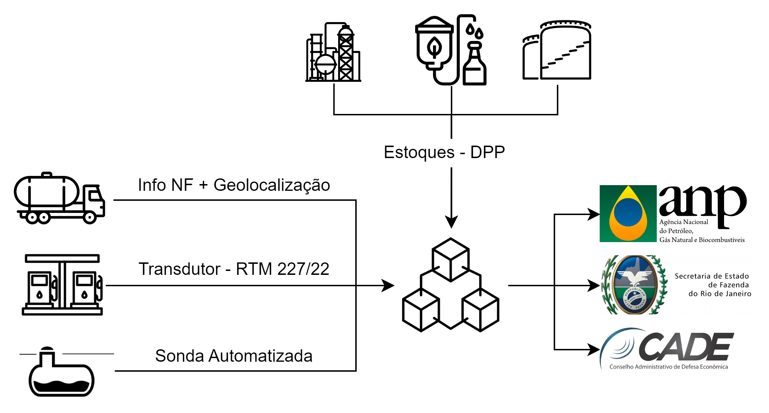
LMC NA BLOCKCHAIN
FASE 03
Expandir o conceito para processos que ocorrem antes e depois do LMC Distribuidoras, Refinarias e Usinas reportam diariamente à ANP, via Excel ou Webservice, dados de estoque de combustíveis. O fluxo completo do combustível, desde o poço até o tanque do veículo, poderia estar registrado na mesma blockchain.

Slide 13
https://www.gov.br/anp/pt-br/assuntos/dados-estoques-combustiveis
https://www.gov.br/anp/pt-br/acesso-a-informacao/perguntas-frequentes/agente-economico/livro-de-movimentacao-de-combustiveis
https://www.gov.br/anp/pt-br/centrais-de-conteudo/publicacoes/anuario-estatistico/anuario-estatistico-2023 Tabela 2.15 - refinarias Tabela 3.17 – postos https://www.gov.br/anp/pt-br/assuntos/precos-e-defesa-da-concorrencia/precos Preço bomba
https://coinswitch.co/switch/crypto/what-is-proof-of-authority-poa-in-blockchain
https://www.linkedin.com/pulse/understanding-hyperledger-fabric-ethereum-comparative-ibrahim/
https://revistarpanews.com.br/veja-os-10-maiores-grupos-do-setor-sucroenergetico-da-safra-2021-22/

Slide 14
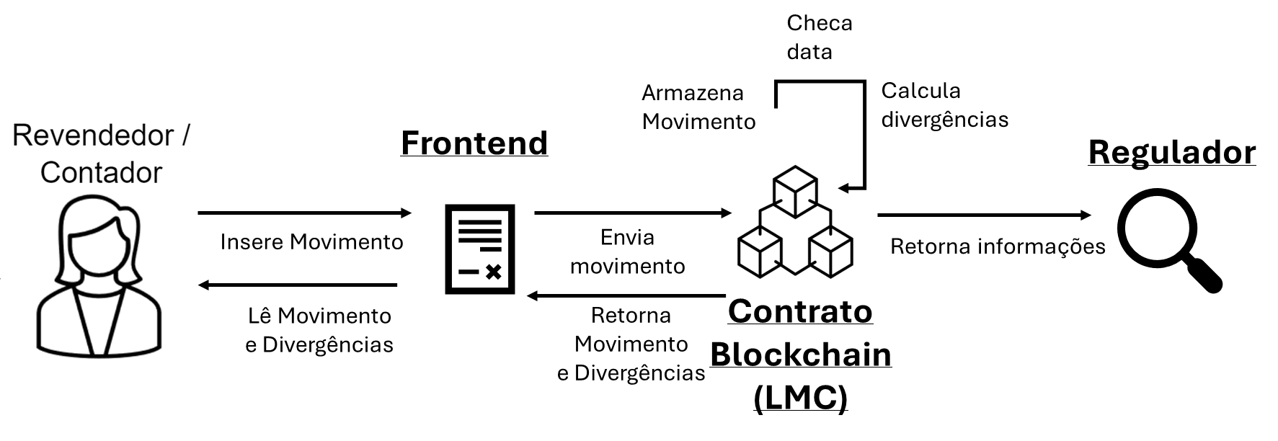
LMC NA BLOCKCHAIN
COMO FUNCIONA?

Slide 15
FLUXO PRODUTOS – ABASTECIMENTO VAREJO - REGULAÇÃO
Do Posto ao Poço – Dados de Estoque
Livro de Movimentação de Combustíveis
Notes:
18 refinarias (2022) - https://www.poder360.com.br/energia/producao-de-combustiveis-volta-a-crescer-depois-da-pandemia
360 usinas de etanol (2023) - https://unica.com.br/noticias/missao-conhece-producao-de-etanol-no-brasil
140 distribuidores (gasolina C) (2022) - https://www.gov.br/anp/pt-br/centrais-de-conteudo/publicacoes/anuario-estatistico/anuario-estatistico-2023 - tabela 3.6
43.266 postos (2022) - https://www.gov.br/anp/pt-br/centrais-de-conteudo/publicacoes/anuario-estatistico/anuario-estatistico-2023 - tabela 3.17
115.116.532 veículos (Dez 22) - https://www.gov.br/transportes/pt-br/assuntos/transito/conteudo-Senatran/frota-de-veiculos-2022

Slide 16


LMC NA BLOCKCHAIN
COMO FUNCIONA?
Checa data
Armazena Movimento
Calcula divergências
Frontend
Regulador
Insere Movimento
Envia
movimento
Retorna informações
Lê Movimento e Divergências
Retorna Movimento e Divergências
Contrato
Blockchain
(LMC)

